Slide 1
Вас вітає
публічна
Бібліотека
с. селище

Slide 2
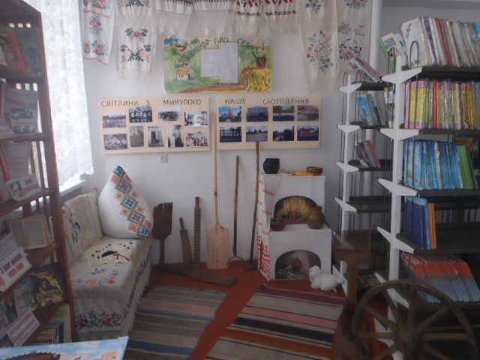
Перша бібліотека в селі
була заснована в 1946 р.
в невеликій сільській хатині,
а її фонд налічував 100 примірників.
В книгозбірні на той час
працювала Хращевська П. Я.

Slide 3
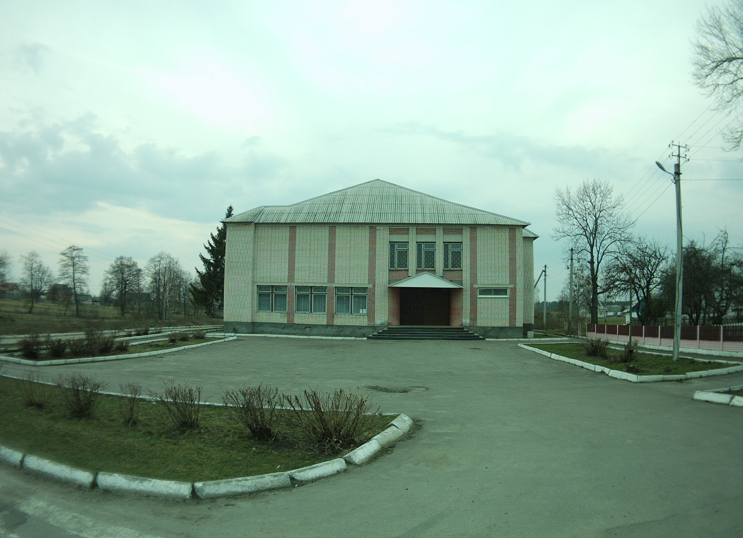
На початку років незалежності України
приміщення бібліотеки перемістили
в новозбудований будинок культури.

Slide 4
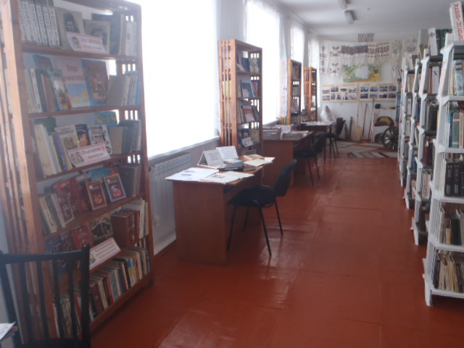
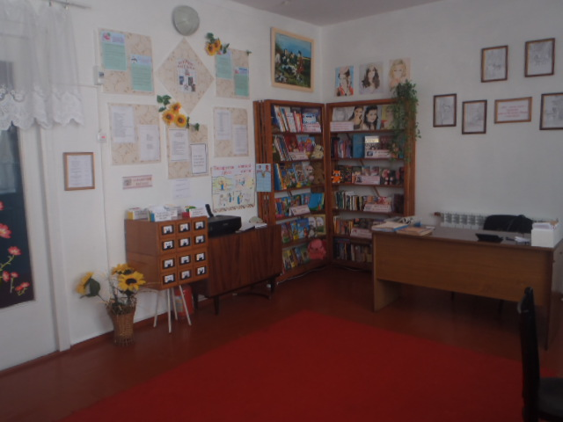
Бібліотека займає одну
простору кімнату.
Фонд налічує 11 тисяч примірників.
Крім книг, які є джерелом мудрості,
читачі мають можливість ознайомитися
з періодичними виданнями.

Slide 5
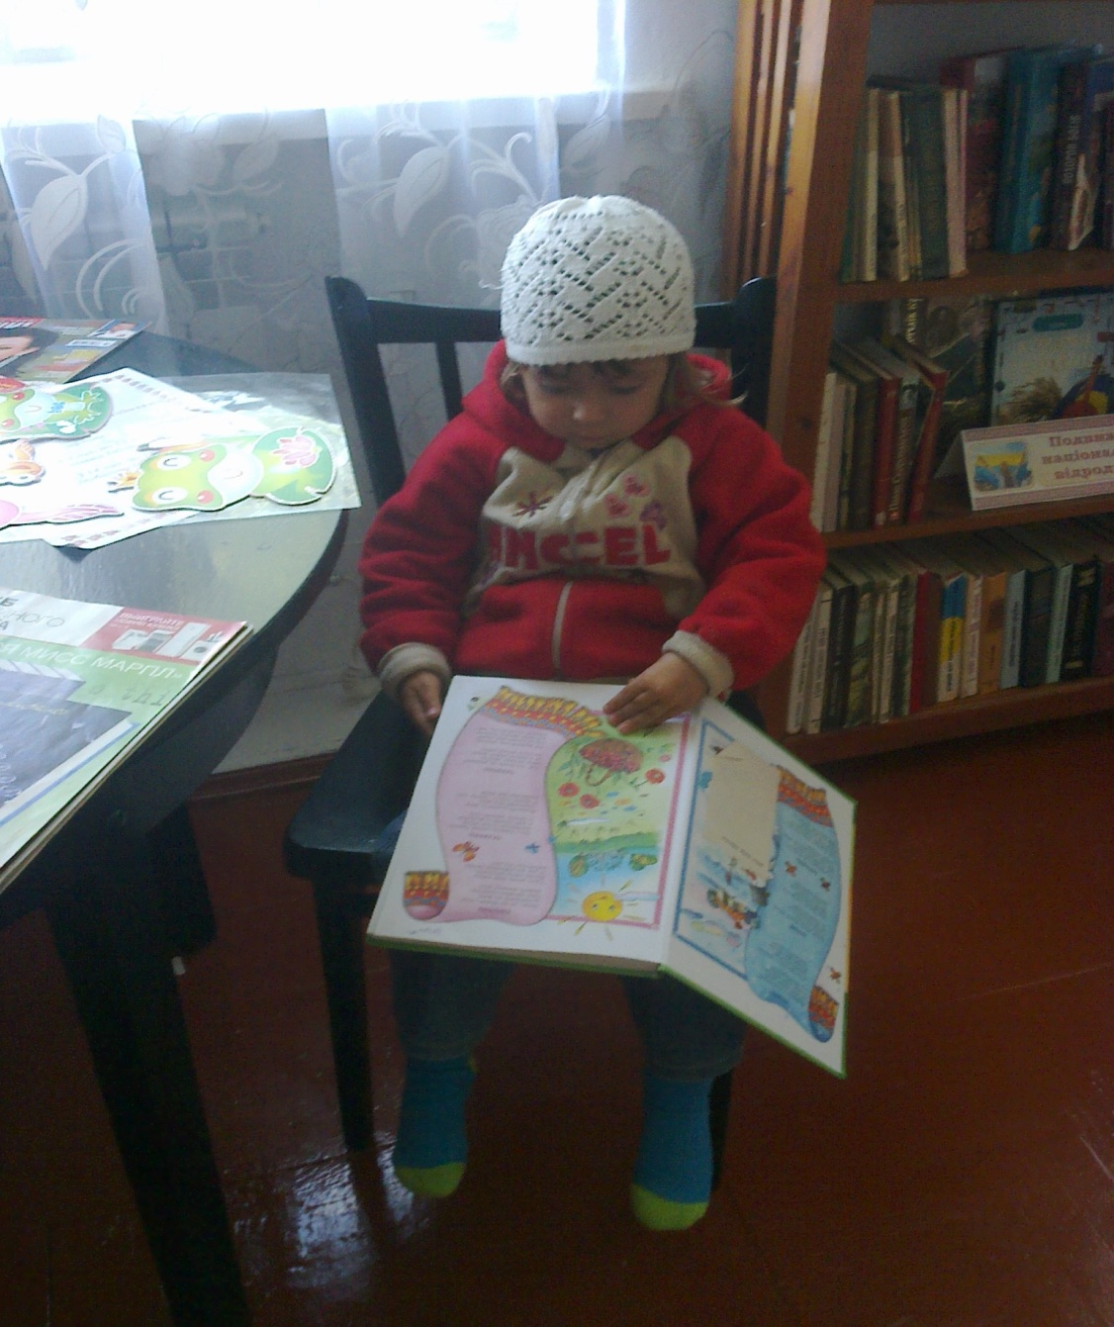
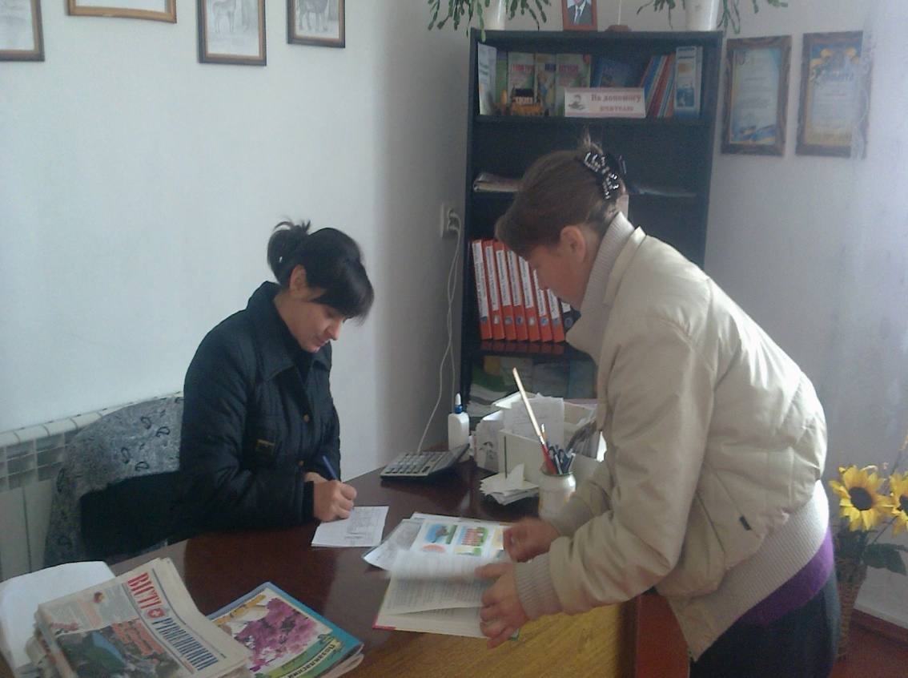
Послугами бібліотеки
користуються як дорослі,
так і діти.

Slide 6
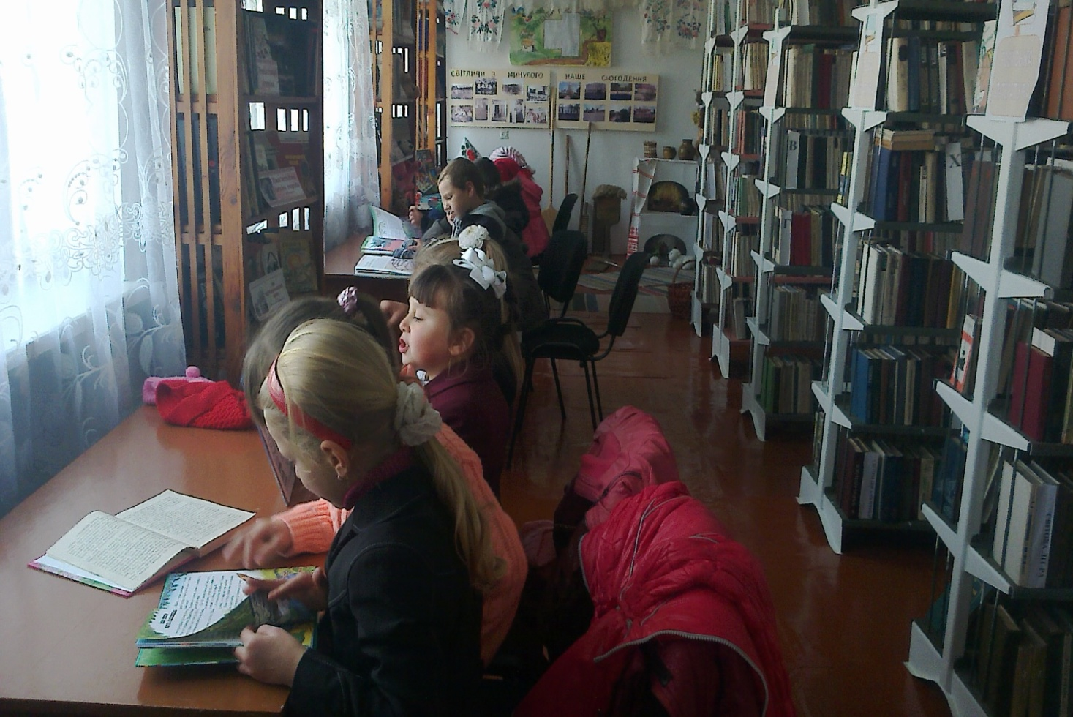
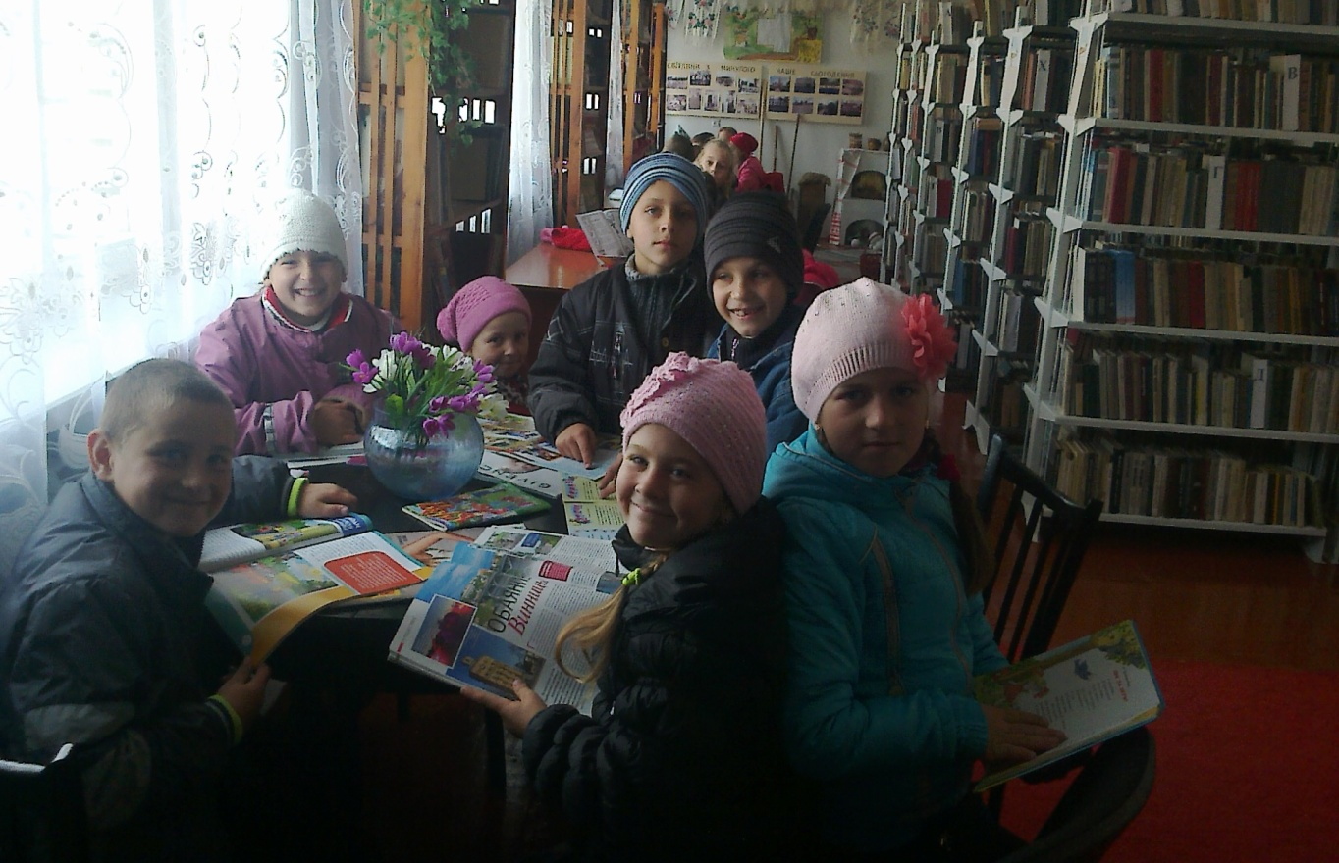
Головним завданням
бібліотекаря є зацікавлення читачів.
Одним із методів
заохочення є голосні читання

Slide 7
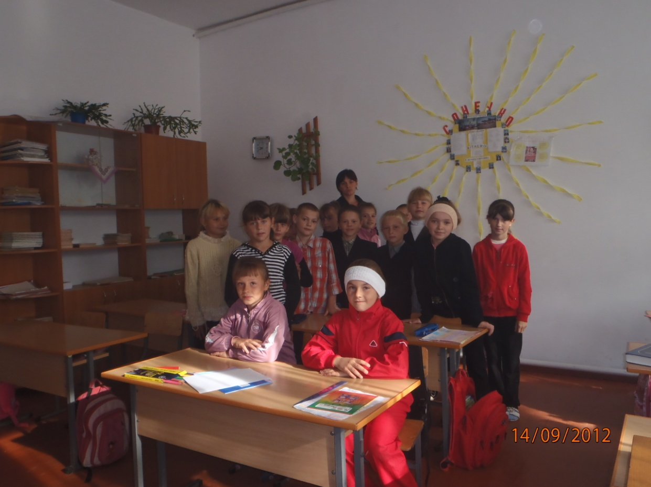
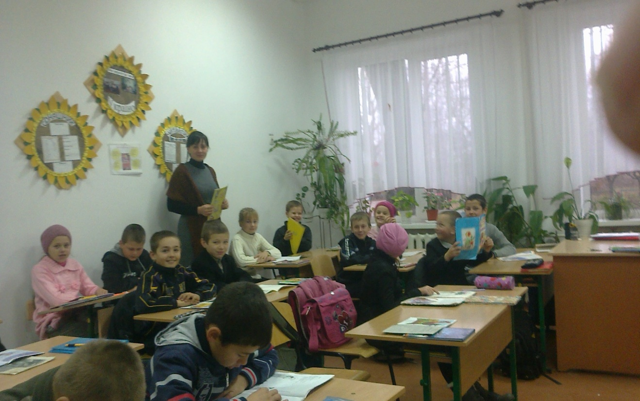
Завдяки бібліотечним урокам
учні мають змогу дізнатися багато цікавих фактів
про книгу та бібліотеку в цілому.

Slide 8
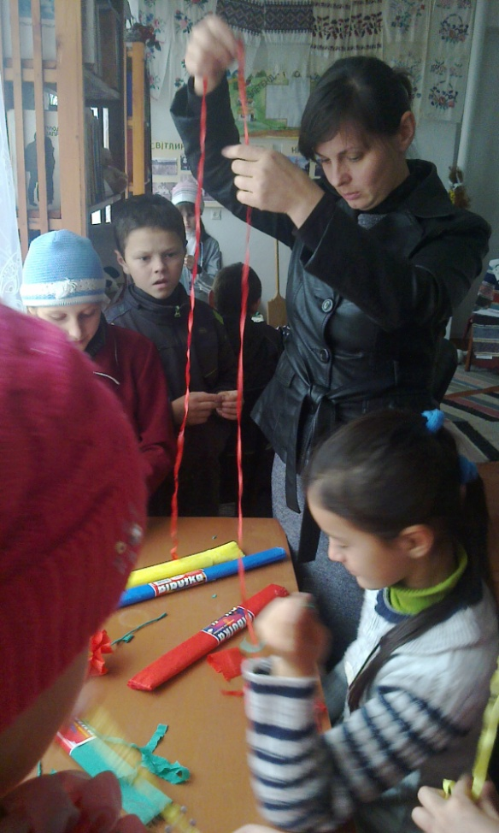
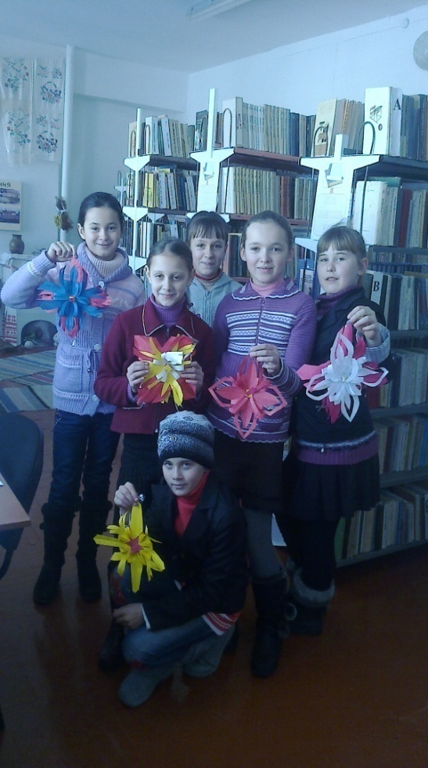
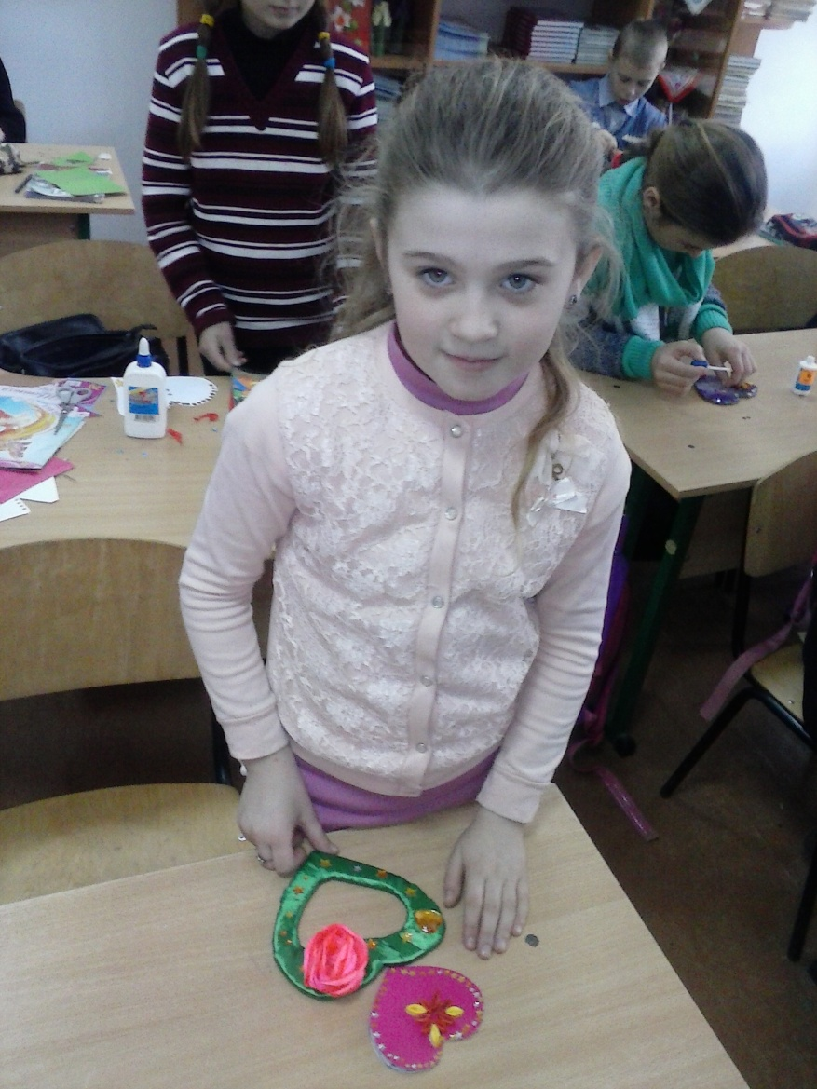
При бібліотеці функціонує клуб за інтересами
“ Акварелька ”

Slide 9
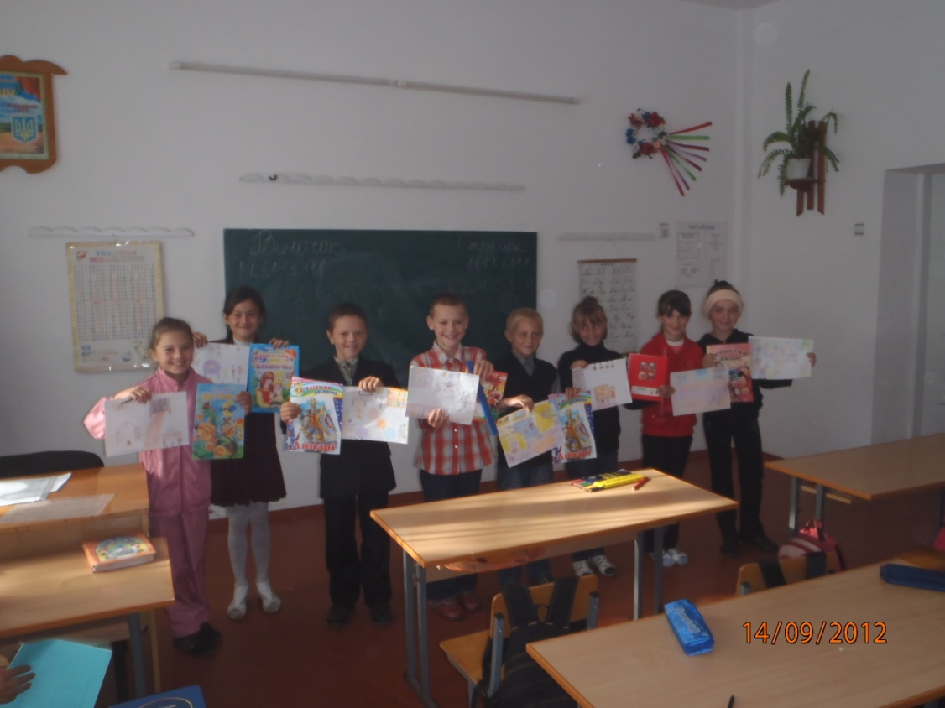
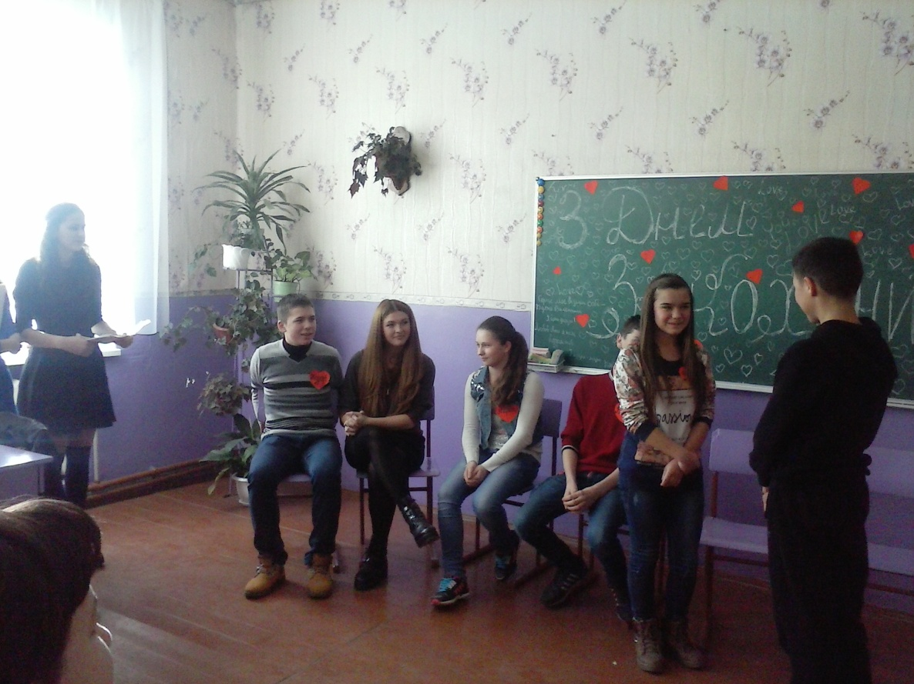
Учні місцевої школи беруть активну
участь у конкурсах

Slide 10
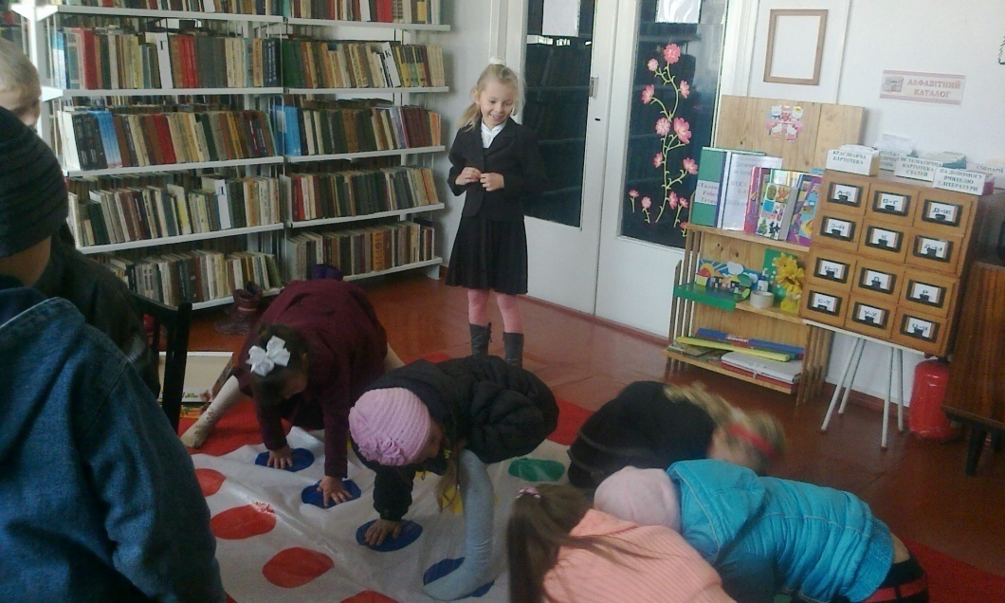
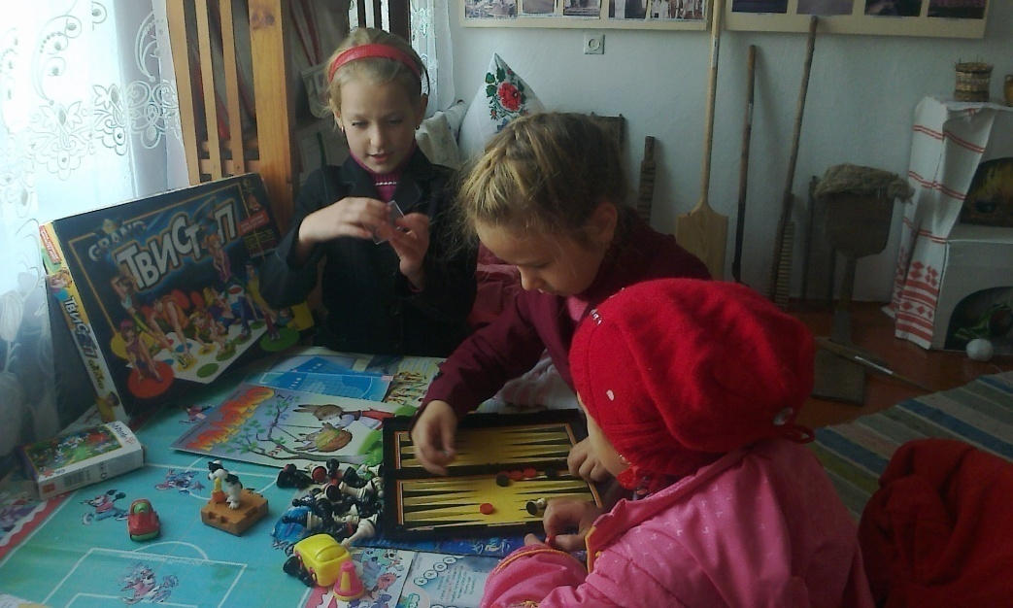
У бібліотеці діти мають можливість не тільки
знайти цікаву книгу, але й порозважатися

Slide 11
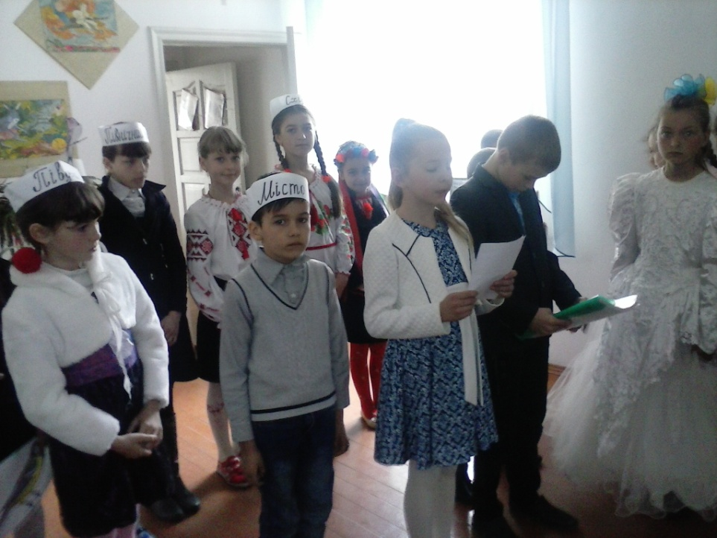
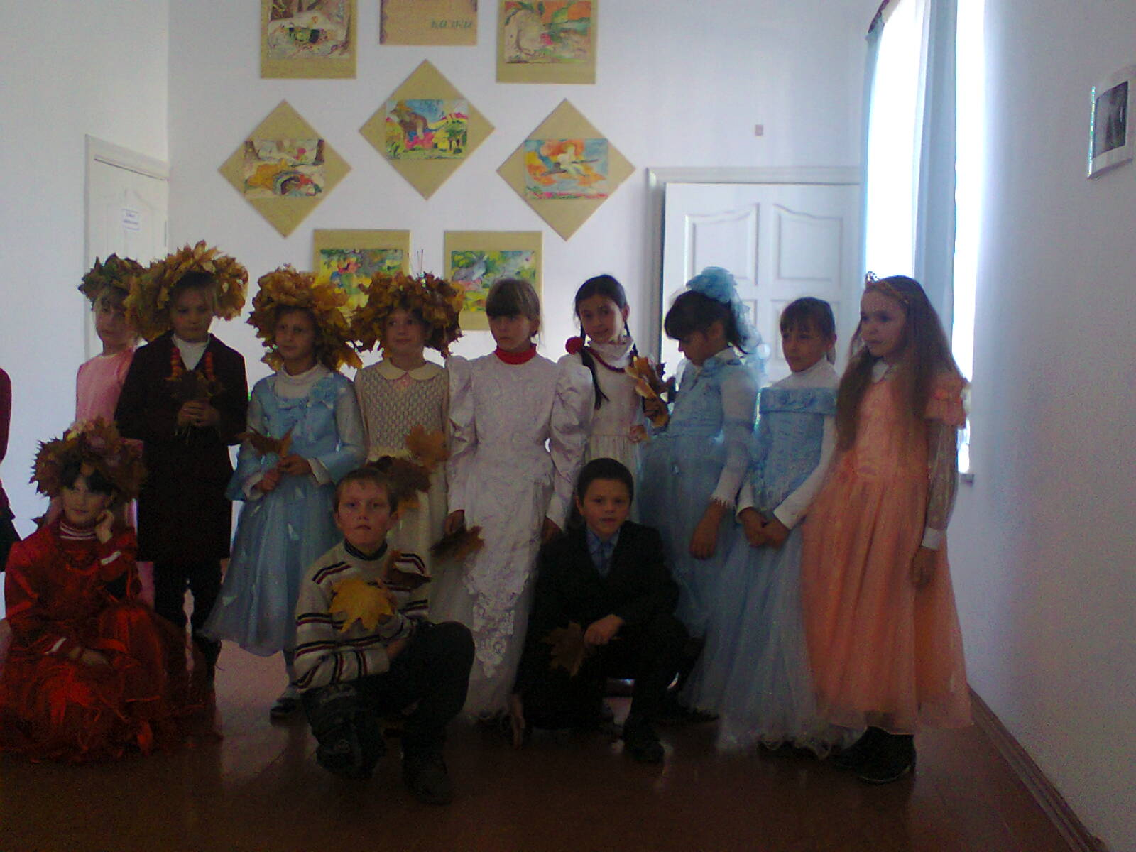
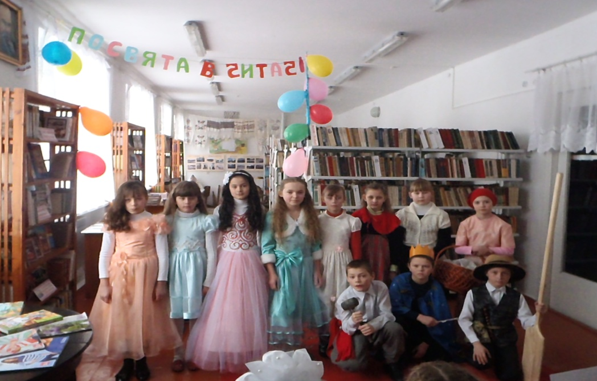
Традиційно в бібліотеці
проводяться святкові масові заходи

Slide 12
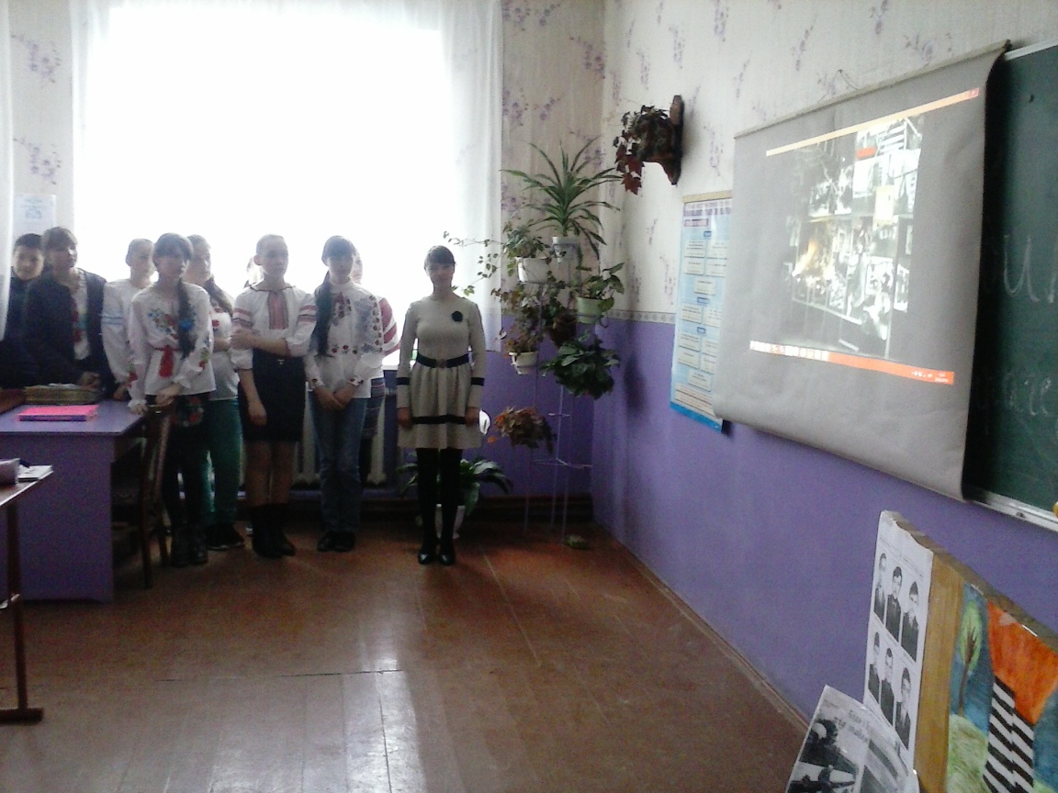
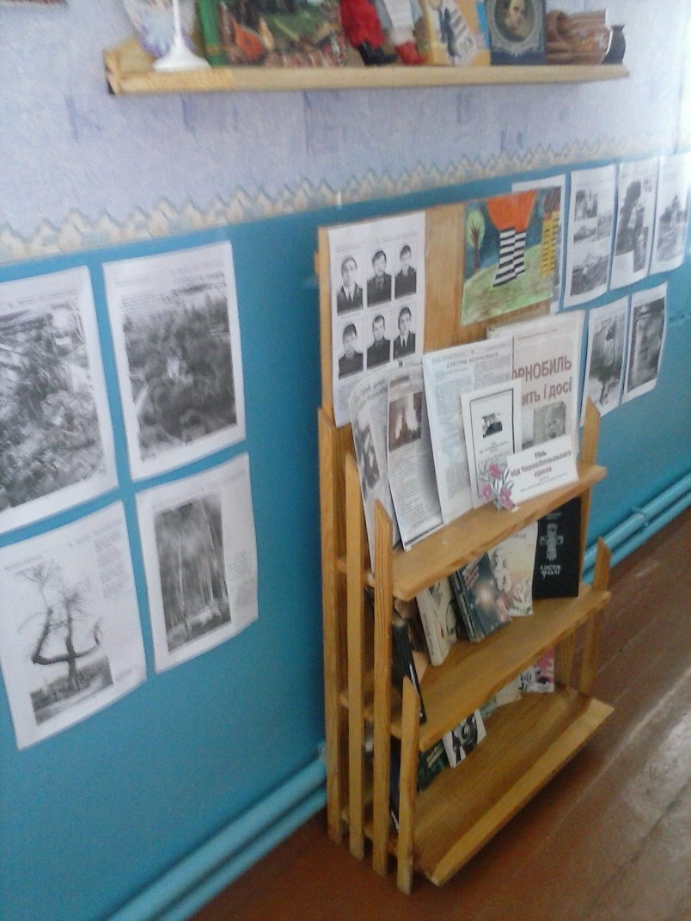
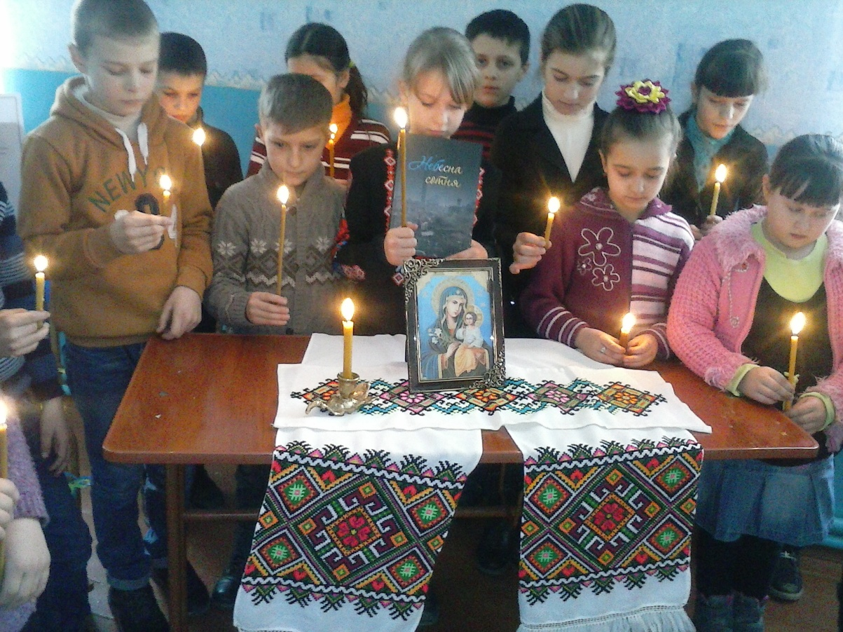
Тематичні заходи відіграють
неабияку роль у вихованні патріотизму
в підростаючого покоління

Slide 13
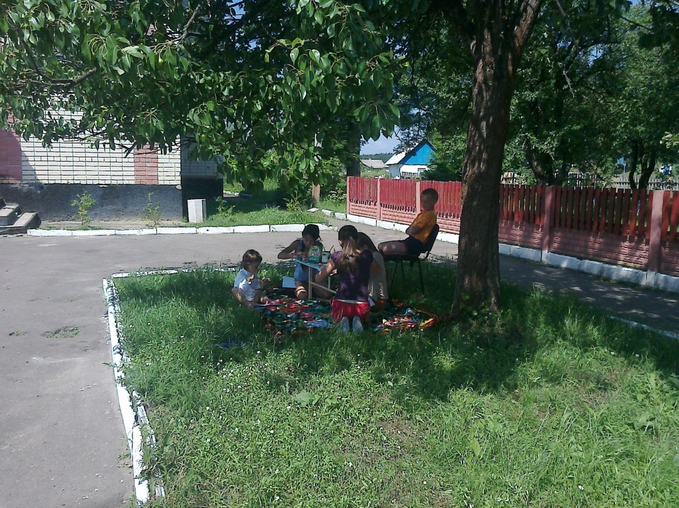
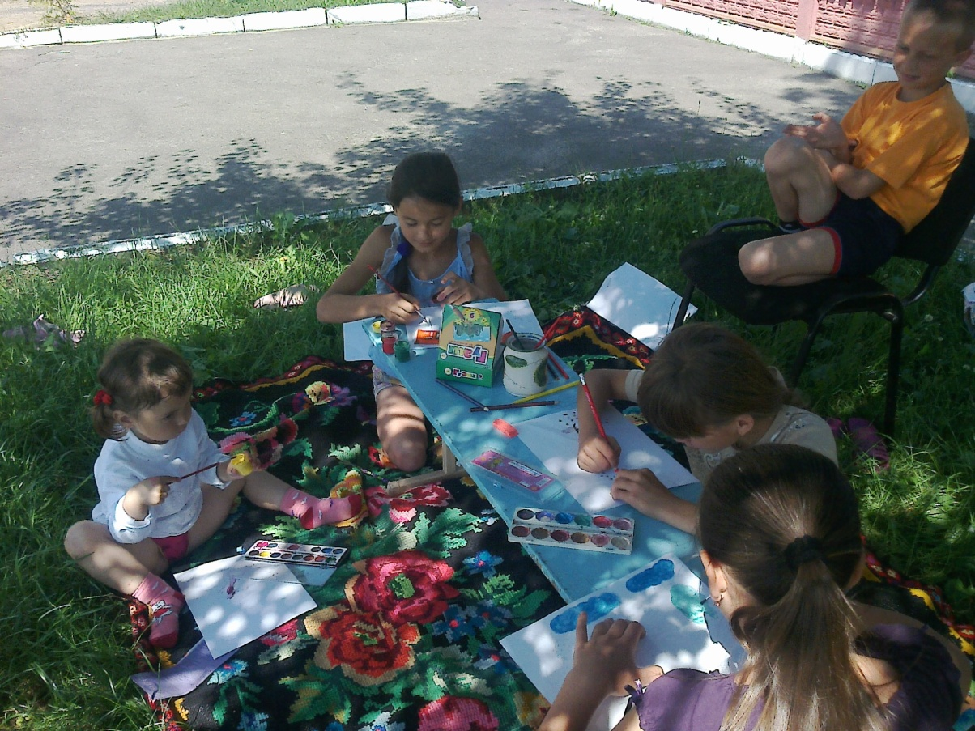
Влітку нам теж сумувати ніколи…

Slide 14
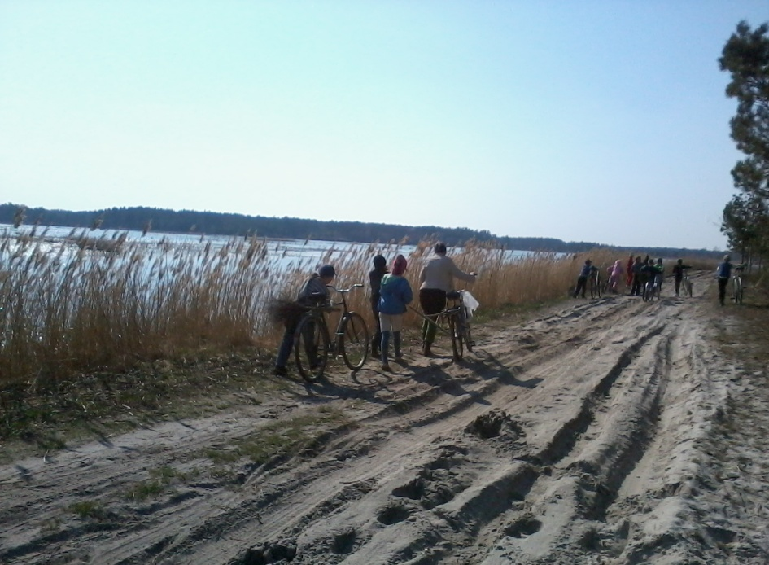
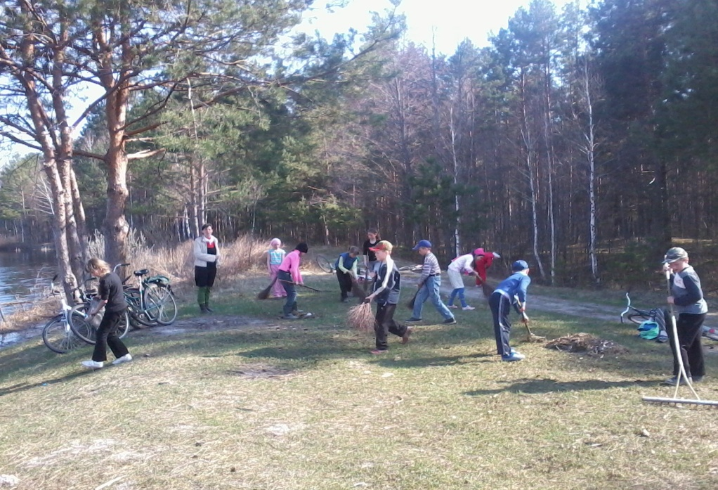
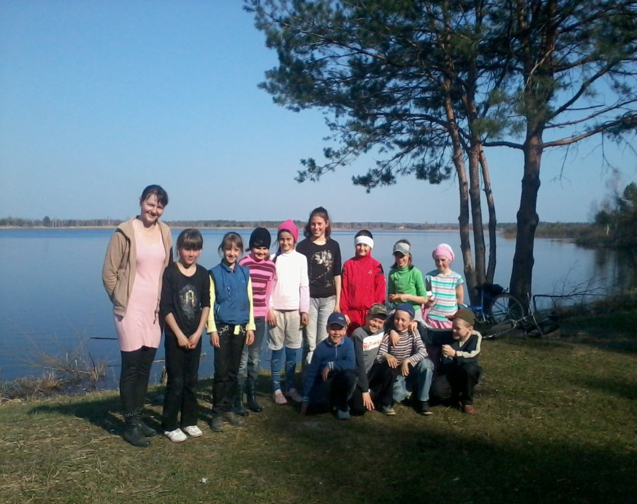
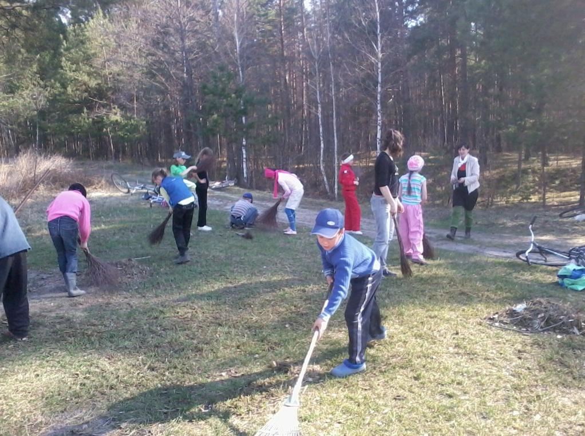
Велотуристичний маршрут
“ Стан природи – це стан душі…”

Slide 15
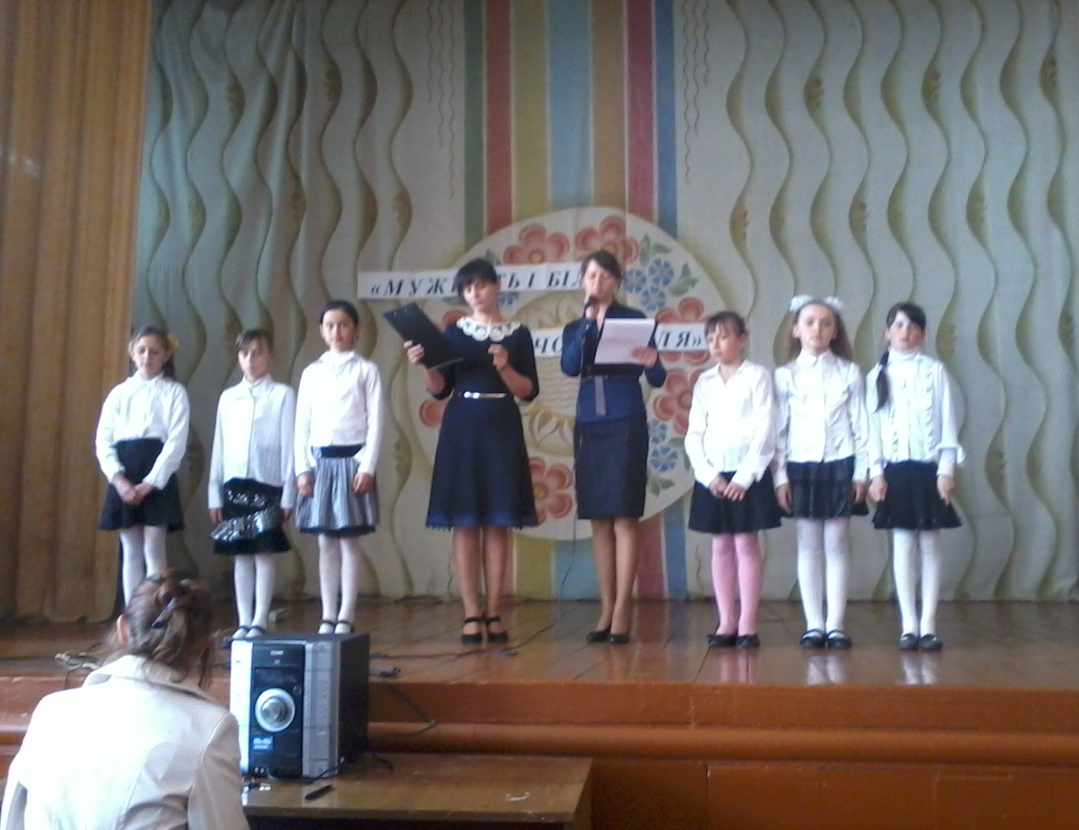
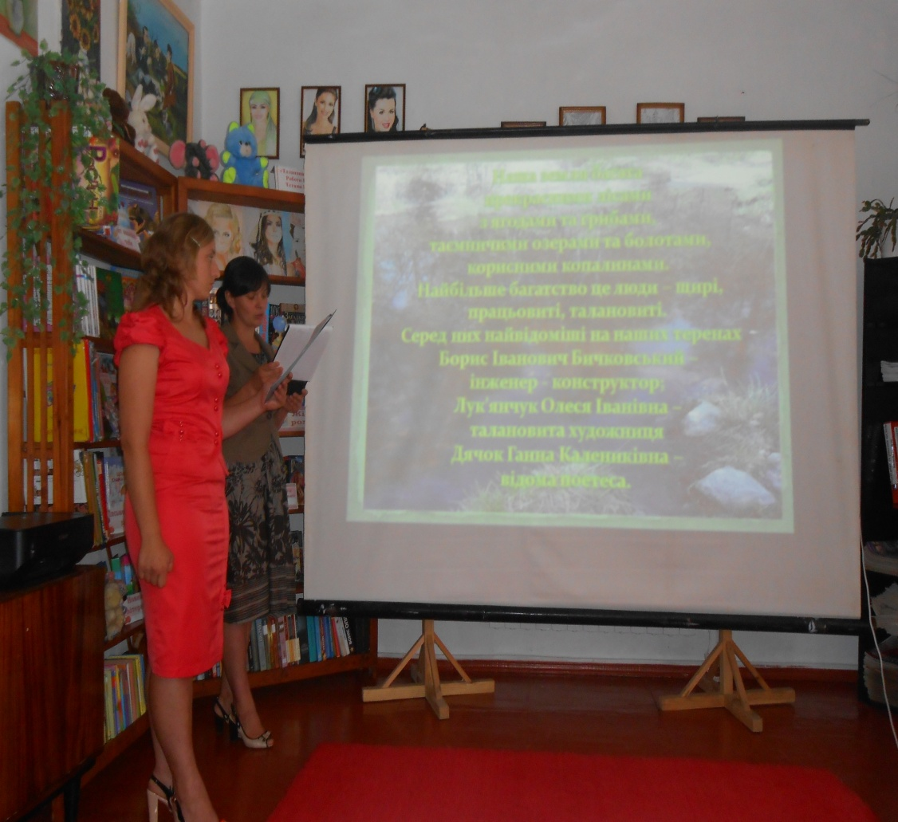
Участь бібліотечних працівників
у масових заходах

Slide 16
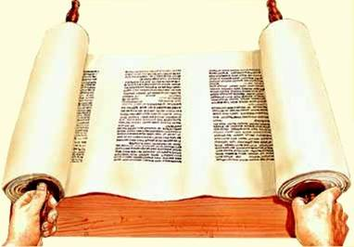
Саме до бібліотеки
тягнеться багато стежинок
людських
прагнень і сподівань,
бо в них зібрано
мудрість віків,
знань та досвіду…

